Slide 1







第七章 嵌入式最小系统 构建

Slide 2
目录
7.1 嵌入式最小系统
7.2 STM32嵌入式微控制器
7.3 基于STM32微控制器的最小系统构建
7.4 本章小结
7.5 习题

Slide 3
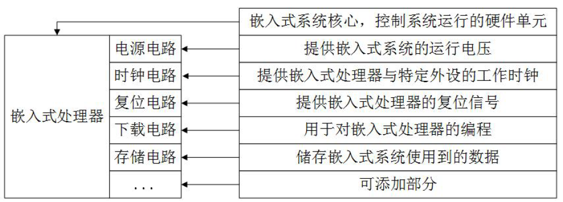
7.1 嵌入式最小系统
1. 定义
嵌入式最小系统即是在尽可能减少上层应用的情况下，能够使系统运行的最小化模块配置。
2. 组成
嵌入式最小系统以嵌入式处理器为中心，具有完全相适配的存储电路、电源电路、时钟电路、复位电路、程序下载电路等。
（a）通用嵌入式最小系统框图

Slide 4
7.2 STM32嵌入式微控制器
意法半导体公司的STM32系列微控制器基于ARM的Cortex M内核，具有低功耗、低电压、实时性、集成度高、开发简易的特点。相比于51单片机、AVR单片机等，STM32系列微控制器具有高性能的处理能力，其拥有丰富的资源和较高的主频，一般多应用在要求高性能、低成本、低功耗的嵌入式设备中。
目前STM32微控制器分为一下几个系列：
（1）主流产品（STM32F0、STM32F1、STM32F3）
（2）超低功耗产品（STM32L0、STM32L1、STM32L4）
（3）高性能产品（STM32F2、STM32F4、STM32F7）
以STM32F4系列芯片进行设计开发，可以只用一个外部电源就能够实现最小系统的功能。在最小系统设计中，本章节选用STM32F407VGT6作为最小系统的主控芯片。本章节将会从电源系统、时钟系统、复位系统和外部接口等部分对嵌入式最小系统进行介绍。

Slide 5
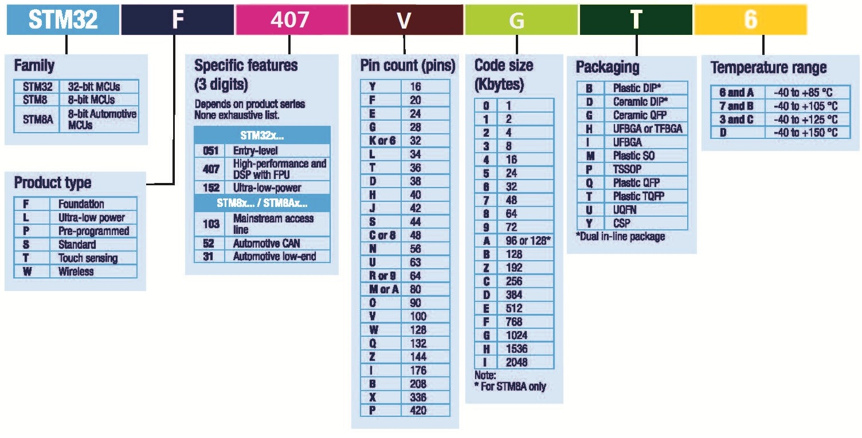
首先介绍STM32F4系列芯片的命名规则：
（a）STM32F4系列芯片命名规则

Slide 6
7.2.1电源系统
电源系统为整个嵌入式系统提供所需的稳定电压，是嵌入式系统正常工作的关键。STM32微控制器有着完善的电源系统，其主数字电源（VDD）的输入电压要求介于1.8V和3.6V之间。
默认情况下，STM32微控制器会在系统复位或上电后进入运行模式。在运行模式下，唯恐感知器通过时钟系统提供的时钟频率为参考，执行程序代码。而在不需要运行时，可由用户根据应用选择具体的低功耗模式。
STM32微控制器的电源系统提供了多个低功耗模式：
（1）睡眠模式：芯片内核停止，外设保持运行；
（2）停止模式：所有时钟都停止；
（3）待机模式：1.2V域断电；

Slide 7
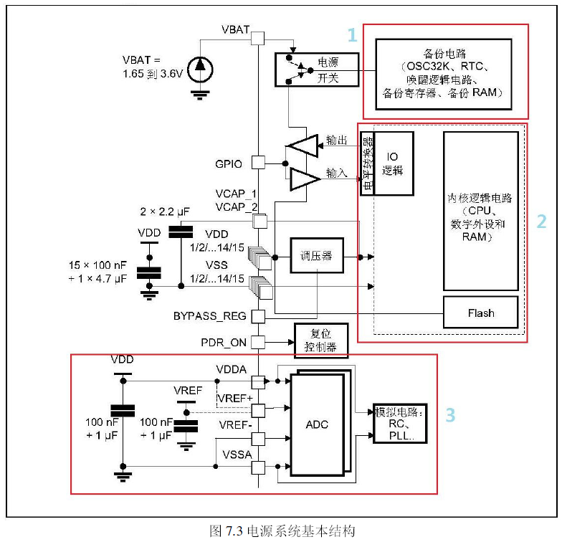
如图所示为电源系统基本结构
标注1处为电源备份域；
标注2处为嵌入式线性调压器对STM32微控制器内核部分供电；
标注3处为模数转换器的独立电源。
（a）电源系统基本结构
Notes:
如图所示标注1处为电源备份域，主要作用是在电源关闭后保留RTC备份寄存器和备份SRAM的内容并为RTC供电。
标注2处的STM32微控制器内核部分以及嵌入式线性调压器进行供电。
根据应用模式，嵌入式线性调压器可采用三种不同的模式工作：
（1）运行模式：调压器为1.2V域提供全功率。在此模式下，调压器的输出电压可通过软件调整为不同的电压值。
（2）停止模式：调压器为1.2V域提供低功率，保留寄存器和内部SRAM中的内容。
（3）待机模式：调压器掉电。除待机电路和备份域外，寄存器和SRAM的内容都将丢失。
标注3处为模数转换器的独立电源，为了提高转换精度，模数转换器配有独立电源，用于单独滤波并屏蔽来自PCB上的噪声。

Slide 8
7.2.2 时钟系统
嵌入式微控制器本质上是时序数字电路，因此需要时钟信号才能正常工作。
STM32微控制器在运行内核和外设时可选择使用外部晶振或者使用内部振荡器，也可为以太网等需要特定时钟的外设提供合适的频率。STM32微控制器的时钟系统有2个外部时钟源和2个内部时钟源。
时钟信号主要包括如下几类：
HIS(High Speed Internal Clock , 高速内部时钟) 主要为驱动系统时钟，无需外部晶振，启动速度快。
LSI(Low Speed Internal Clock, 低速内部时钟)可作为低功耗时钟源，时钟频率大约为32KHz。
HSE(High Speed External Clock, 高速外部时钟)主要为驱动系统时钟。
LSE(Low Speed External Clock，低速外部时钟)用于驱动RTC时钟，具有功耗低且精度高的优点。
在使用部分特殊外设（如以太网，USB等）时，STM32微控制器需要外部PHY（Physical， O-SI模型中的物理层）提供时钟来保证合适的时钟频率。

Slide 9
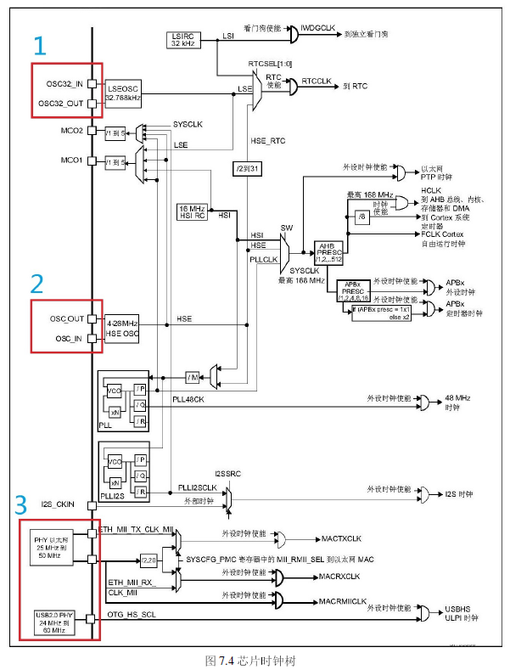
如图为芯片时钟树
标注1处为LSE ，由一个32.768KHz的晶体/陶瓷谐振器构成的振荡器产生。
标注2处为HSE ，由一个4~26MHz的晶体/陶瓷谐振器构成的振荡器产生，通过综合PLL（锁相环）电路的工作方式以及芯片的工作频率。
标注3处为外部PHY，为以太网MAC与USB提供时钟。
Notes:
如图所示为芯片时钟树。
标注1处为LSE ，由一个32.768KHz的晶体/陶瓷谐振器构成的振荡器产生，具有功耗低且精度高的优点。
标注2处为HSE ，由一个4~26MHz的晶体/陶瓷谐振器构成的振荡器产生，通过综合PLL（锁相环）电路的工作方式以及芯片的工作频率。
标注3处为外部PHY，为以太网MAC与USB提供时钟。

Slide 10
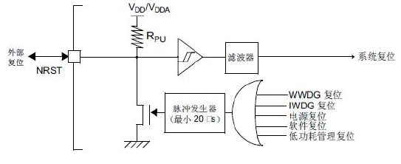
7.2.3 复位系统
复位系统能够将系统从一个非法的或者未预期的状态恢复到起始或者可控稳定的状态。
STM32微控制器提供了三种类型的复位，分别为系统复位、电源复位和备份域复位。在最小系统中，复位电路主要完成的是系统的上电复位和系统运行过程中的用户按键复位功能。
如图所示为一个复位系统， NRST引脚需要在复位过程中保持低电平，且持续时间不少于20μs。芯片内部的复位信号会在NRST引脚上输出。脉冲发生器用于保证最短复位脉冲持续信号，可确保每个内部复位源的复位脉冲都至少持续20μs。
（a）复位系统
Notes:
复位系统对维系嵌入式系统是至关重要的，能够将系统从一个非法的或者未预期的状态恢复到起始或者可控稳定的状态。
比如火星探测器、人造卫星等电子设备通常工作在极其恶劣的环境下， 程序难免会应为某种原因“跑飞”。再者，微控制器的电源系统与晶振电路在上电时需要一定的转换时间，这都有可能造成嵌入式系统不能正常工作。

Slide 11
7.2.4 外部接口
外部接口是嵌入式微控制器与外部设备进行连接和数据交换的必经通道。在嵌入式系统设计与开发中，外部接口扮演者十分重要的角色。
STM32微控制器的常用外部接口包括:
1. 通用输入输出接口
2. 串行通信接口
3. 定时器接口
4. 模数转换器接口
5. JTAG调试接口。

Slide 12
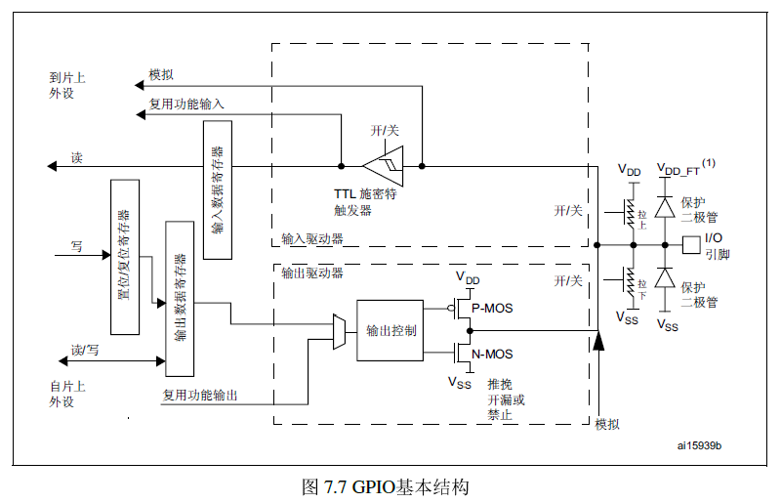
1. 通用输入输出接口
STM32微控制器的每个GPIO GPIO（ General-purpose Input/Output ）引脚均可作为输入引脚、输出引脚与双向引脚，并可配置为浮空输入、上拉输入、下拉输入、上拉或下拉功能的开漏输出、上拉或下拉功能的推挽输出、上拉或下拉功能的复用功能推挽、上拉或下拉功能的复用功能开漏、模拟功能等8种输入输出类型。
（a）GPIO基本结构

Slide 13
（1）浮空输入、上拉输入、下拉输入
输出驱动器会被关闭，输入驱动器打开。
施密特触发器的输入被打开，根据GPIOxPUPDR寄存器中的数值决定是否打开上拉和下拉电阻。对于输入数据寄存器，其每隔1个时钟周期对I/O引脚上的数据进行一次采样，并且对其读访问可获取I/O状态。
（a）GPIO基本结构

Slide 14
（2）上拉或下拉功能的开漏输出、上拉或下拉功能的推挽输出
输出驱动器会被打开，输入驱动器关闭。
在开漏输出模式时，输出数据寄存器中的“0”即可激活N-MOS，此时I/O引脚为低电
平。而输出寄存器中的“1”会使端口保持高阻态（P-MOS始终不激活），此时I/O引脚电平与外接的上拉电阻电平一致；
在推挽输出模式时，输出数据寄存器中为“0”时与开漏输出一致。输出寄存器中
为“1”时可激活P-MOS，此时I/O引脚为高电平。如需打开弱上拉电阻和下拉电阻，通过设
置GPIOx_PUPDR寄存器中对应的数值实现。
在配置输出模式时，施密特触发器的输入也会自动打开，即此时I/O引脚为输入/输出的双向引脚，对于输人数据寄存器的读访问可获取当前I/O状态。
（a）GPIO基本结构

Slide 15
（3）上拉或下拉功能的复用功能推挽、上拉或下拉功能的复用功能开漏
多用于与外设间的通信，输出与输入驱动器都被打开。
输出驱动器可以由需求来配置为开漏或推挽，来自外设的信号可以作为输出驱动器的驱动，施密特触发器的输入被打开，根据GPIOx_PUPDR寄存器中的数值决定是否打开弱上拉电阻和下拉电阻。
（4）模拟功能
可配置为模拟输入或者模拟输出，多用于模数转换输入或者数模转换输出。
施密特触发器的输入被停用，输出被强制处理为恒定值“0”；I/O引脚的每个模拟输入的功耗变为零，弱上拉和下拉电阻被关闭。对输入数据寄存器的读访问值为“0”。
（a）GPIO基本结构

Slide 16
2.串行通信接口
USART(Universal Synchronous/Asynchronous Receiver/Transmitter，通用同步/异步收发器）能够灵活地与外部设备进行全双工数据交换。同时它支持同步单向通信和半双工单线通信，还支持LAN、智能卡协议与IrDA的相关规范，以及调制解调器操作。除此之外，它还支持多处理器通信。还可以通过配置多个缓冲区使用DMA，实现高速数据通信，减轻芯片负担。
至于UART (Universal Asynchronous Rereiver/Transmitter，通用异步收发器），则没有同步功能，只有异步传输功能。

Slide 17
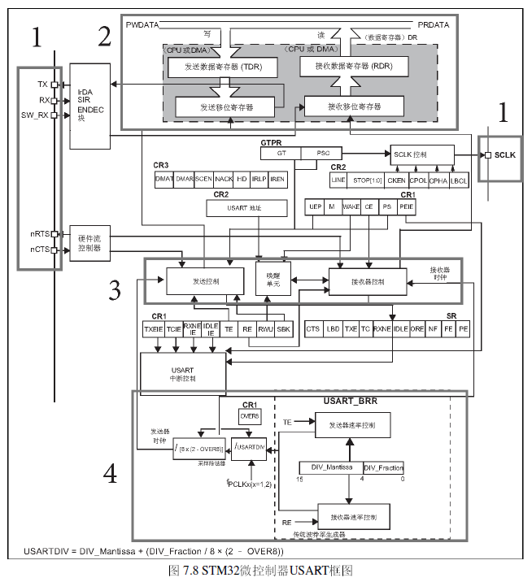
USART框图如图所示：
标注1为USART引脚
标注2处为USART的数据寄存器USAR_DR
标注3处为USART控制器，包括发送控制与接收控制
Notes:
如图所示的标注1为USART引脚，引脚功能如下：
（1）TX：发送数据输出引脚。
（2）RX：接收数据输入引脚。
（3）SW_RX：数据接收引脚，只用于单线和智能卡模式，属于内部引脚，没有具体外部引脚。
（4）nRTS：请求已发送，用于指示USART己准备好接收数据（低电平时）。n表示低电平有效。
（5）nCTS：清除已发送，用于在当前传输结束时阻止数据发送（高电平时）。n表示低电平有效。
（6）SCLK:发送器时钟输出引脚。该引脚用于输出发送器数据同步时钟，仅适用于同步模式。
标注2处为USART的数据寄存器（USAR_DR），包括发送数据的数据发送寄存器（TDR） 与用于接收数据的数据接收寄存器（RDR）。数据寄存器可接收/发送8位或9位的数据字，具体取决于USART_CR1寄存器中的M位，M位为0时表示8位数据字长，为1表示9位数据字长。
标注3处为USART控制器，包括发送控制与接收控制；
(1)发送控制。要发送数据，首先将USART_CR1寄存器中的TE位置l，表示启动数据发
送，接着将要发送的数据写人USART_DR寄存器，待数据从TX引脚发送完毕之后，
USART状态寄存器(USART_SR)中的TC位便会置1。
(2)接收控制。要接收数据，首先将USART_CR1寄存器的RE位置1，表示启动USART的
接收，待RX引脚确定到起始位后，根据RX线的电平状态把数据存放于接收移位寄存器内，接
收完毕之后再将数据转移至RDR寄存器中。同时将USART_SR寄存器的RXNE位置1，产生中断。

Slide 18
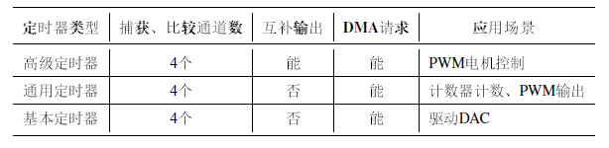
3. 定时器接口
STM32微控制器集成了14个定时器，包括两个高级定时器、两个基本定时器和十个通用定时器。定时器包含一个16位自动重载计数器，由可編程预分頻器驱动，均可以进行递增、递减、递增\递减计数。
1. 基本定时器：不仅可用作通用定时器以生成时基，还可以专门用于驱动DAC（数模转换器）,定时器内部连接到DAC，并能够通过其触发榆出驱动DAC。
2. 通用定时器：在基本定时器的基础上扩展而来，增加了输入捕获与输出比较等功能，可于测量输入信号的脉冲宽度或生成输出波形。
3. 高级定时器： 在通用定时器的基础上扩展而来，增加了可编程死区互锁。重复计数器、带刹车（断路）等功能。可用于测量输入信号的脉冲宽度，或者生成输出波形等。
三种定时器对照表如图所示。
（a） 定时器对照表

Slide 19
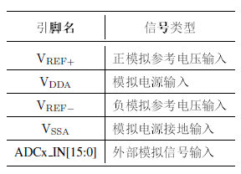
4.模数转换器
ADC（Analog to Digital Converter，模数转换器)是用来将模拟量转换为数字量的电路。
STM32微控制器在内部集成的ADC具有多达18个采样通道，可对来自16个外部源、2个内部源的信号进行采样。
ADC引脚对照表如表所示。
（a）ADC引脚对照表

Slide 20
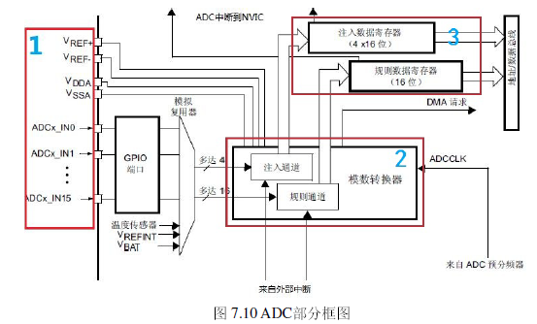
如图所示为ADC部分框图
标注1处为ADC的引脚。
标注2处，规则通道为对输入信号进行周期性转换，注入通道功能为在进行规则通道转换时中断ADC，优先进行注入通道转换，转换完后将转换权交还给规则通道。
标注3处，ADC将模数转换器的转换数据存储在左对齐或右对齐的16位数据寄存器中。
（a）ADC部分框图

Slide 21
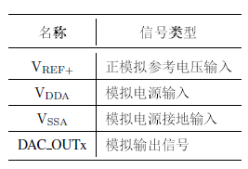
5.数模转换器
DAC（DigitaltoAnalogconvener,数模转换器）是将数字量转换为模拟量的电路。STM32微控制器在其内部集成2个数模转换器，各对应一个输入输出通道，每个通道可以按8位或12位模式进行配置，可以通过一个输入参考电压引脚来提高分辨率。
STM32微控制器的DAC每个通道可以单独进行转换，当两个通道组合在一起同步执行更新操作时，也可以同时进行转换。DAC的控制逻辑部分可以产生三角波或高斯噪声波，每个通道都可以将DMA发来的数据转换为模拟输出信号。
DAC引脚对照图如图所示：
（a）DAC引脚对照图

Slide 22
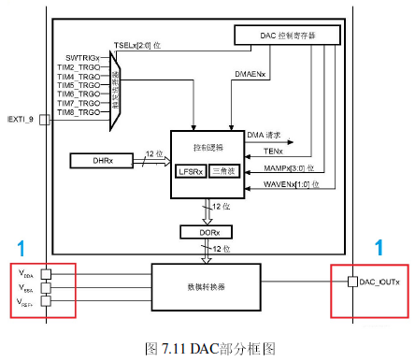
DAC部分框图如图所示：
（a）DAC部分框图

Slide 23
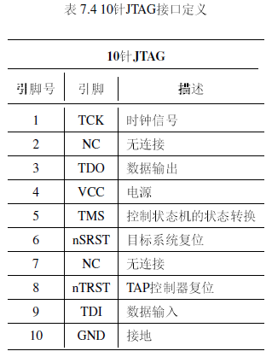
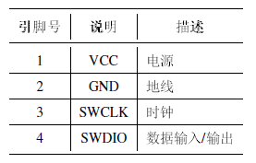
6. JTAG接口协议
STM32微控制器支持SWD与JTAG接口协议。SWD接口协议与JTAG接口协议皆为国际标准的测试协议，主要用于芯片内部测试及对系统进行仿真、测试。
常见的JTAG接口的连接器有3种标准：10针、14针和20针接口。STM32微控制器支持的10针JTAG接口定义如表所示。这时候对引脚需求少的SWD接口协议便具有了优势，SWD接口协议是兼容JTAG协议的一种协议，STM32微控制器同样支持该协议。如表所示的4针SWD接口定义。
（b）4针SWD接口定义
（a）10针JTAG接口定义

Slide 24
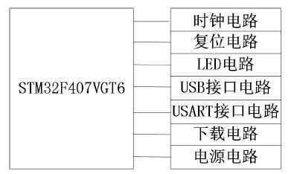
7.3 基于STM32微控制器的最小系统构建

Slide 25
7.3.1 最小系统的硬件设计
本章的最小系统的硬件设计部分包括：
1. 时钟电路的设计
2. 复位电路的设计
3. LED电路的设计
4. USB接口电路的设计
5. USART串行接口电路的设计
6. 下载电路的设计
7. 电源电路的设计

Slide 26
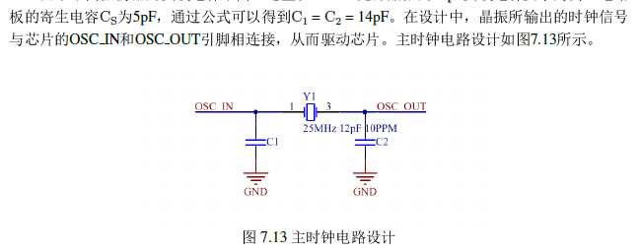
1.时钟电路的设计
对于最小系统板晶振，无源晶振和有源晶振都可以适用，考虑有源晶振成本较高，且需要外部的供电电压，故选择25MHz无源晶振来输出时钟信号。
负载电容值必须与振荡器的要求相匹配，负载电容的不匹配不仅会使晶振的频率发生偏差，更严重的则会导致无法起振，晶振负载电容与晶体两端的电容值的关系如下：
其中$C_{L}$表示晶振的负载电容，$C_{S}为$电路板的寄生电容，一般取3~5pF.
在设计中，晶振所输出的时钟信号与芯片的OSC_IN和OSC_OUT引脚相连接，从而驱动芯片。主时钟电路设计如图所示：
（a）主时钟电路设计

Slide 27
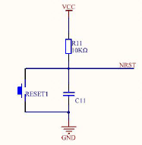
2.复位电路的设计
复位电路在复位时需要对复位引脚（NRST）输入低电平并且持续至少持续20μs。
上电复位电路设计时需要复位引脚连接一个电阻至电源正极(VCC)，同时连接一个电容到电源負极即可。
复位电路的工作原理为：在上电瞬间，电容通交阻直，理想情况下为短路状态，电流经过电阻和电容电容到地，复位引脚瞬间变为低电平输入，STM32微控制器进人复位状态。当电容充满电后，其两端电压与电源正极一致，此时复位引脚为高电平的输入，上电复位成功。系统复位电路设计如图所示：
（a）系统复位电路设计
Notes:
根据$RC$串联充电公式$t=\ln\left(\frac{V_{1}−V_{0}}{V_{1}−V_{t}}\right)RC$，一般取输出电压$V_{t}$为$0.9VCC$，此时有$V_{0}=0$，$V_{1}=VCC$,可以算出$t=2.3RC$，代人$R=10KΩ$，$C=10μF$，可以得出$t=230ms$；即$C_{11}$的充电时间大于$CPU$复位时间$20μs$，满足芯片需要。
这是低电平复位的方式，可以思考下如何实现高电平复位；

Slide 28
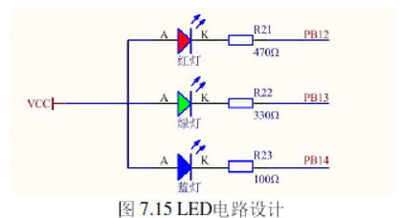
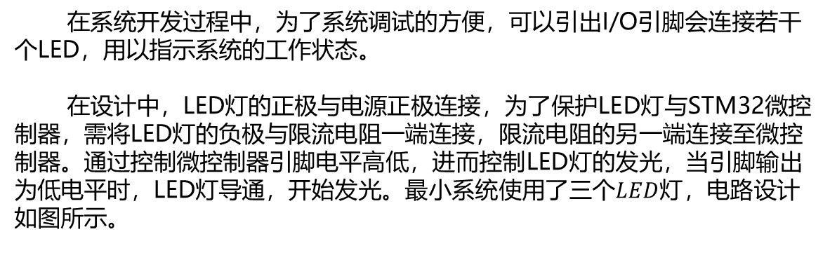
3.LED电路的设计
在系统开发过程中，为了系统调试的方便，可以引出I/O引脚会连接若干个LED，用以指示系统的工作状态。
在设计中，LED灯的正极与电源正极连接，为了保护LED灯与STM32微控制器，需将LED灯的负极与限流电阻一端连接，限流电阻的另一端连接至微控制器。通过控制微控制器引脚电平高低，进而控制LED灯的发光，当引脚输出为低电平时，LED灯导通，开始发光。最小系统使用了三个$LED$灯，电路设计如图所示。
（a）LED电路设计
Notes:
限流电阻的阻值大小需要一定的计算，令$R_{1}$表示限流电阻的阻值，$V_{L}$ 表示二极管产生的压降，$I_{L}$表示二极管工作电流，由欧姆定律可得：$R_{1}=\frac{VCC−V_{L}}{I_{L}}$。例如，红色二极管产生的压降为$1,6V$,工作电压$V_{CC}=3.3V$，工电流为$3\sim 10mA$左右，得出限流电阻的阻值范为$170\sim 567Ω$，阻值在此区间内的电地可以作为$LED$灯的限流电阻。

Slide 29
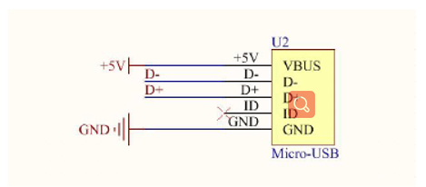
4.USB接口电路的设计
USB接口规范是当前计算机系统与外设之间一种通用的输入输出接口技术规范。其中，USB2.0协议的最大传榆速率可达480Mbps，即80MB／s，具有TypeA、TypeB、MINI与Micro等类型接口。
MicroUSB接口与USB2.0相比，更适用移动便携式等小型电子设备，能够有效减小系统板的体积，所以在设计中，最小系统板使用MicroUSB接口作为最小系统的USB接口。
USB接口电路设计如图所示。
（a）USB接口电路设计
Notes:
引脚VBUS主要功能是为最小系统板提供5V的供电；D一和D+作为USB差分数据线的引脚，可在最小系统板里与USB转串口芯片连接。ID引脚仅在OTG（OnTheGo，没有主机情况下设各间的数据传送）中使用，不使用时可以置空。

Slide 30
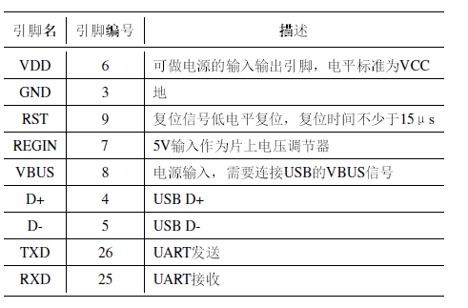
5.USART串行接口电路的设计
在最小系统的设计中，STM32微控制器需要与PC端进行通信，因为PC端的USB接口与微控制器的USART接口不匹配，所以采用USB接口转USART接口这种虚拟串口的方式进行替代，除了必须的USB电路之外，还需要相应的转换芯片。
常用的串口转USB芯片为CP2102，其供电电压为3．3V或者5V，该芯片实现的是通信方式上的转变。CP2102芯片的部分引脚定义如图所示：
（a）CP2012芯片的部分引脚定义

Slide 31
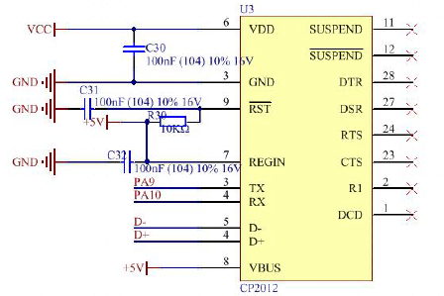
对于CP2102的电源输入，在设计中直接连接至MicroUSB接口的VBUS引脚，REGIN引脚为CP2012的片上电压调节器的反馈接口，需要连接退耦电容到电源负极，VDD引脚作为3.3V的电平输出引脚，与电源负极也需要连接一去耦电容，两者去偶电容的容值大小选择数字电路中对10MHz以下的频率有着良好的去耦效果的0.1μF，此时电容分布电感的典型值为5μH。
USART串行接口通信电路设计如图所示：
（a）USART串行接口通信电路设计
Notes:
USART串行接口通信电路设计如图所示。
微控制器上的PA9与PA10引脚均可以复用为USART接口中的接收与发送引脚，分别与CP2102的TXD与RXD引脚相连接。RST引脚作为CP2102的复位引脚，其电路设计与最小系统的复位电路设计小异。需要注意的是，CP2102芯片的复位引脚需要至少15μs的复位电平。
由RC串联充电公式(7.1)可以算出，上拉电阻阻，的为10KΩ。与地连接电容的大小为100nF。
D+和D-引脚与USB接口的相应引脚相连接即可。

Slide 32
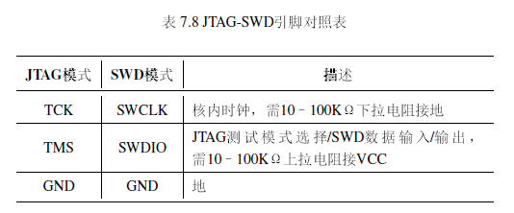
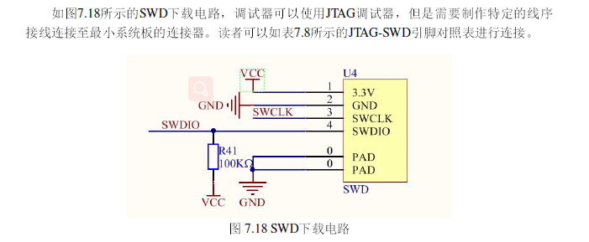
6.下载电路的设计
STM32微控制器下载程序支持仿真器和串口两种方式。STM32提供JTAG与SWD两种仿真器下载接口，考虑到接口数量，最小系统使用SWD下载接口，JTAG一SWD接口对应表如表所示。
（a）JTAG-SWD接口对应表
如图所示为SWD下载电路
（b）SWD下载电路

Slide 33
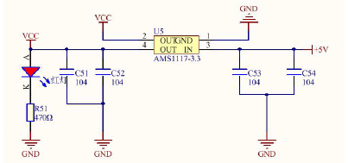
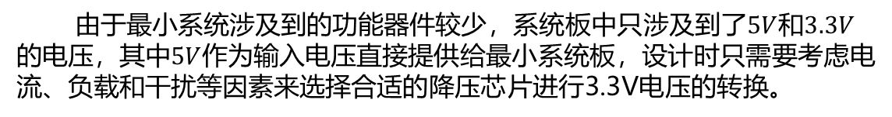
7.电源电路设计
由于最小系统涉及到的功能器件较少，系统板中只涉及到了$5V$和$3.3V$的电压，其中$5V$作为输入电压直接提供给最小系统板，设计时只需要考虑电流、负载和干扰等因素来选择合适的降压芯片进行3.3V电压的转换。
本设计中采用的降压芯片是AMS1117，这是一种正向低压降稳压器，其性能经过优化，能提供超低噪音和低静态电流，非常适合需要DC转换功能的电路。在设计中，为了便信息的交互，将一红色LED灯作为电源指示灯连接至OUT引脚。去耦电容的选择与之前CP2102芯片去耦电容的设计过程类似，皆为0．luF。
电源模块电路设计如图所示。
（a）电源模块电路设计

Slide 34

7.3.2 最小系统的编程环境搭建
Kei1是美国Kei1Software公司出品的单片C语言软件开发系统。C语言与汇编语言相比，在功能上、结构性、可读性、可维护性上有明显的优势。Kei1提供了包括C编译器、宏汇编、縫接器、库管理和调试器等在内的完整开发方案，通过一个集成开发坏境（μVision）将这些部分组合在一起。它支持CortexM、CortexR4、ARM7、ARM9系列微控制器。最小系统的软件设计将在Keil下设计。
Keil的安装读者可以参考官方的安装手册，在这里主要介绍器件支持包的安装与配置。

Slide 35
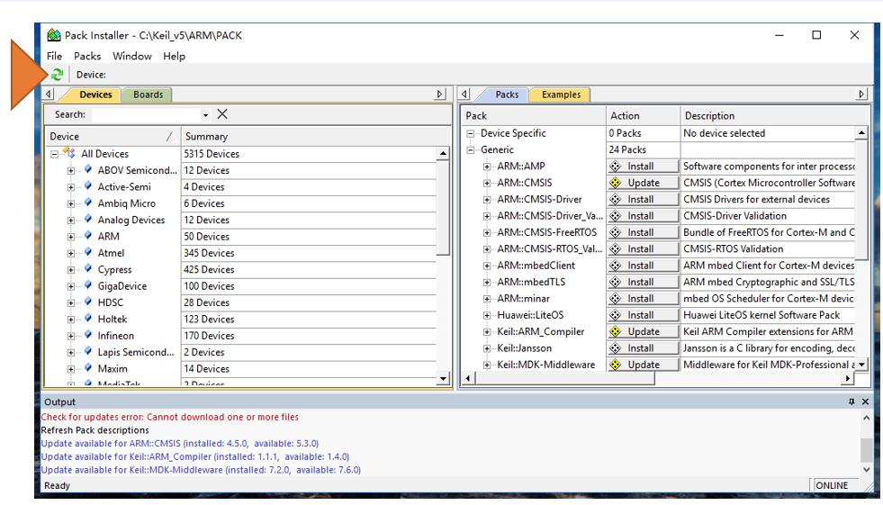
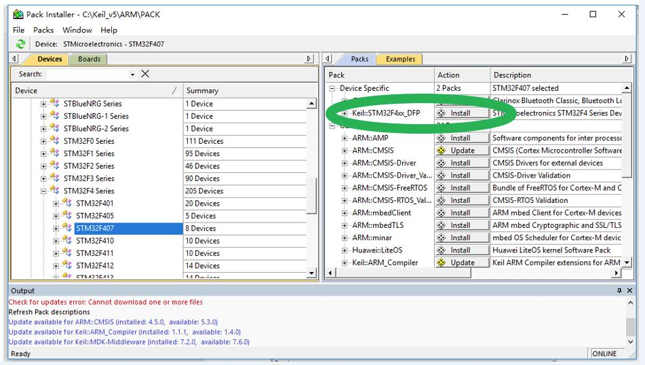
安装之后的Keil会出现如图所示的Packlnstaller界面1，三角形标注为刷新按钮。
刷新后可以看到Kei1所支持器件的名称，当然并不是所有的器件都需要安装，最小系统所使用的片型号为STM32F407VGT6，所以只需要安装STMicroelectromics_STM32F4Series中的STM32F407VGT6。
Notes:
安装之后的Keil会出现如图所示的Packlnstaller界面1，三角形标注为刷新按钮。
刷新后可以看到Kei1所支持器件的名称，当然并不是所有的器件都需要安装，最小系统所使用的片型号为STM32F407VGT6，所以只需要安装STMicroelectromics_STM32F4Series中的STM32F407VGT6，如图所示的Pack界面2中点击Install即可。

Slide 36
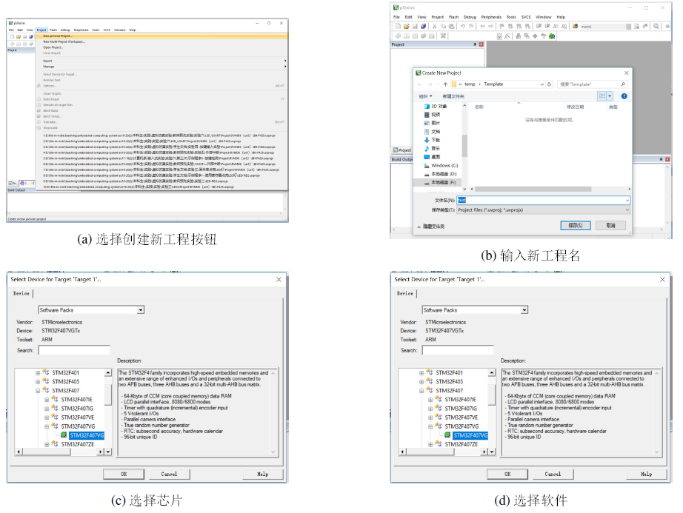
2．建立项目工程
项目工程的搭建主要分为三步：新建工程、文件与文件夹的添加和工程属性设置。
1)创建工程
首先创建一个新文件夹Template作新建工程的根目录文件夹，然后打开Keil，选择project菜单下的New VisionProject选项，选择保存工程至刚才创建的文件夹和接着选择工程对应的芯片，最小系统选用的芯片是STM32F407VGT6，因此选择STM32F407VGT6芯片。最后，根据需要，选择一些相应的软件，创建新工程相关的选项如图所示的。
Notes:
新建工程的过程较为简单，首先创建一个新文件夹Template作新建工程的根目录文件夹，然后打开Keil，选择project菜单下的New VisionProject选项，选择保存工程至刚才创建的文件夹和接着选择工程对应的芯片，最小系统选用的芯片是STM32F407VGT6，因此选择STM32F407VGT6芯片。最后，根据需要，选择一些相应的软件，相关的选项如图所示的创建新工程。

Slide 37
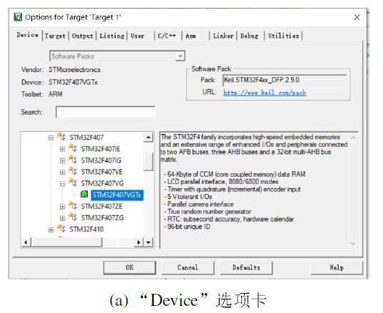
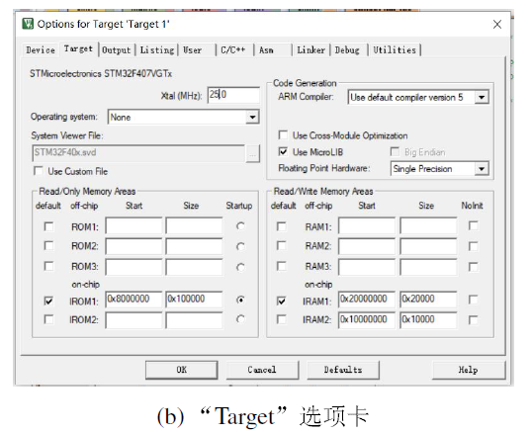
2）文件与文件夹的添加
在工程文件夹Template下添加文件夹，用于存放不同功能代码，包括CORE、FWLIB、OBJ、SYSTEM、USER，这些文件夹用户可以根据本项目的需要创建，并且文件夹名用户可以自行规定。
3）工程属性设置
在工程创建之后，还需要对工程的属性进行配置，keil开发坏境提供了相应的工程属性界面来方便使用者对工程的配置，工程属性界面在Project菜单下的目标选项卡“0ptions for Targets”中，相关的配置信息将作为工程编译的参考。
Device选项卡下可以选择目标设各的型号。最小系统的芯片型号为STM32F407VGT6,因此选择STM32F4-STM32F407-STM32F407VGT6。
Target选项卡主要是设置微控制器的时钟频率，根据最小系统的设计，将晶振频率设为25MHz。相关参数设置如图（a）、（b）所示。
Notes:
Target选项卡主要是设置微控制器的时钟频率，最小系统的晶振频率为25MHz，因此填写25MH，其余选项按照默认设置即可。

Slide 38
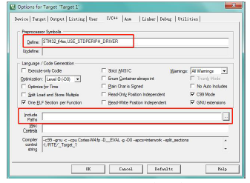
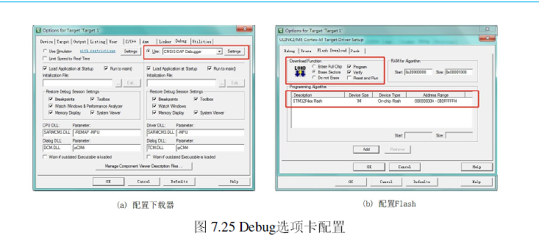
（a）C/C++选项卡
（b）配置下载器
C/C++选项卡主要时设置预编译的Symbol和IncludePaths，Symbol为标准外设库的名称，IncludePaths即工程头文件的目录。
工程下载属性在Debug选项卡中配置，在“Debug”选项卡的标注位置中选择相应的下载器，最小系统板所使用的下载器标准为CMSIS-DAP，所以选择CMSIS-DAPDebugger。然后将下载器与已经供电的最小系统板相连接，单击setting按钮（如图所示），Keil会自动监测到下载器与最小系统板的芯片。
Notes:
C/C++选项卡主要时设置预编译的Symbol和IncludePaths，Symbol为标准外设库的名称，IncludePaths即工程头文件的目录。
对于Ouput、Listing、User、Asm与Linker选项卡，直接使用默认设置即可。
工程下载属性在Debug选项卡中配置，如图所示的配置下载器，在“Debug”选项卡的标注位置中选择相应的下载器，最小系统板所使用的下载器标准为CMSIS-DAP，所以选择CMSIS-DAPDebugger。然后将下载器与已经供电的最小系统板相连接，单击setting按钮（如图所示），Keil会自动监测到下载器与最小系统板的芯片。
为了保证最小系统板在掉电之后程序不丢失，需要将程序下载片上Flash。如图所示的配置Flash，Erase Sectors模式是为了更快的擦写速度，而Reset and Run是为了程序下载之后能够自动运行，Programming Algorthm是对Flash编程的相关算法，不同芯片根据片上Flash的大小有着不同的Flash下载算法。STM32F407VGT6包含1MB的Flash，地址区间为0x08000000~0x080FFFFF。

Slide 39
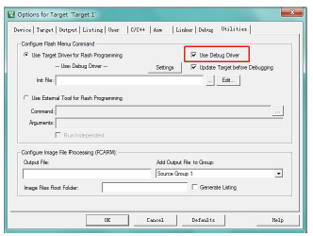
（a）配置Flash
（b） “Utilities”选项卡设置
为了保证最小系统板在掉电之后程序不丢失，需要将程序下载片上Flash。如图所示的配置Flash，Erase Sectors模式是为了更快的擦写速度，而Reset and Run是为了程序下载之后能够自动运行，Programming Algorthm是对Flash编程的相关算法，不同芯片根据片上Flash的大小有着不同的Flash下载算法。STM32F407VGT6包含1MB的Flash，地址区间0x08000000~0x080FFFFF。
“Utilities”选项卡主要是选择使用默认配置的仿真器，相关设置如图所示；
Notes:
C/C++选项卡主要时设置预编译的Symbol和IncludePaths，Symbol为标准外设库的名称，IncludePaths即工程头文件的目录。
对于Ouput、Listing、User、Asm与Linker选项卡，直接使用默认设置即可。
工程下载属性在Debug选项卡中配置，如图所示的配置下载器，在“Debug”选项卡的标注位置中选择相应的下载器，最小系统板所使用的下载器标准为CMSIS-DAP，所以选择CMSIS-DAPDebugger。然后将下载器与已经供电的最小系统板相连接，单击setting按钮（如图所示），Keil会自动监测到下载器与最小系统板的芯片。
为了保证最小系统板在掉电之后程序不丢失，需要将程序下载片上Flash。如图所示的配置Flash，Erase Sectors模式是为了更快的擦写速度，而Reset and Run是为了程序下载之后能够自动运行，Programming Algorthm是对Flash编程的相关算法，不同芯片根据片上Flash的大小有着不同的Flash下载算法。STM32F407VGT6包含1MB的Flash，地址区间为0x08000000~0x080FFFFF。

Slide 40
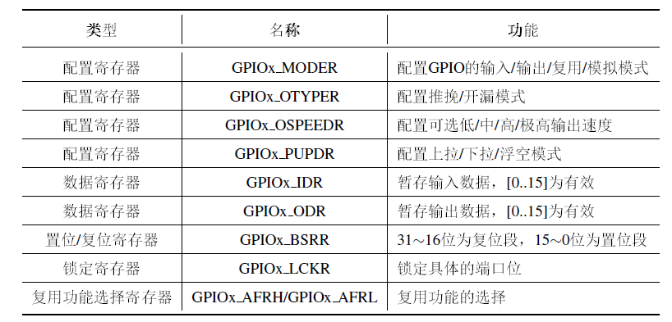
7.3.3 最小系统程序设计
1.GPIO输出设计
STM32微控制器有11组GPIO引脚，每组I/O有16个I/O引脚，具体引出的I/O引脚与封装有关。对于每组I/O，都有相应的10个寄存器，所有寄存器均为32位，GPIO寄存器描述如表所示。对于具体的寄存器描述可以参考STM32F4xx的参考手册；
（a） GPIO寄存器描述

Slide 41
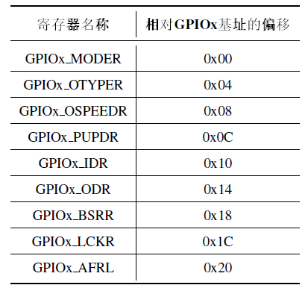
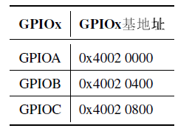
在了解了GPIO相关寄存器的信息之后，需要知道每一组GPIO对应寄存器的存储地址，这些存储地址都是连续的，而且每一个寄存器的地址都是相对起始地址有一个偏移量，即该寄存器的地址为起始地址加偏移量。部分GPIOx基地址如表所示，GP10x对应寄存器的偏移量如表所示。
（a） 部分GPIOx基地址
（b） 寄存器的偏移量

Slide 42
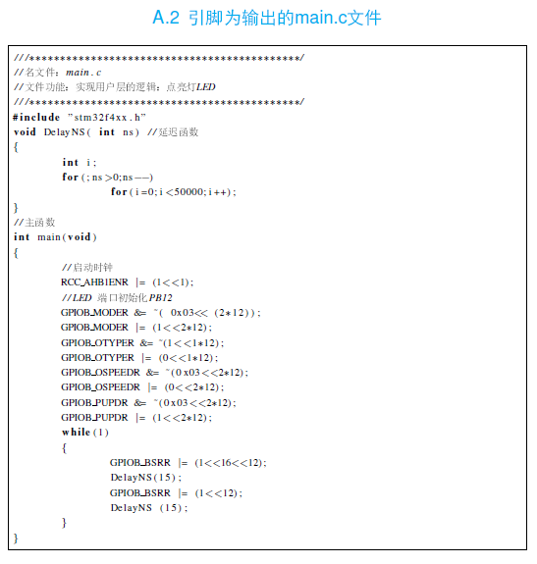
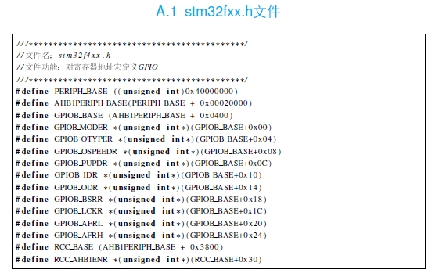
在获得GPIOx每个寄存器的地址之后，就可以开始过行相应的程序设计了。在工程中，需要编写的代码文件有两个：stm32f4xx.h和main.c。
stm32f4xx.h文件一般是存放函数的声明与一些宏定义，该文件将GPIO引脚的各个寄存器的地址进行宏定义，把这些地址定义都统一写在stm32f4xx.h文件中。
main.c文件作为程序逻辑层的核心，将要实现的逻辑与对应GPIOx的寄存器配置联系起来，这里以PB12引脚配置为输出模式为例，设计具体的程序代码。

Slide 43
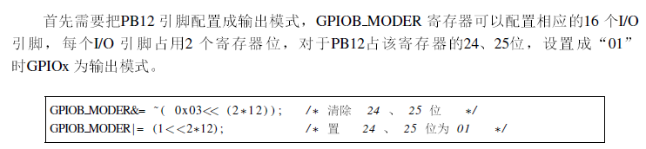
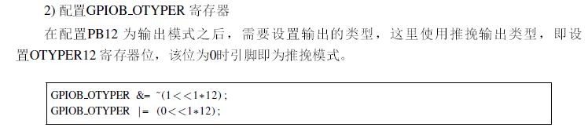
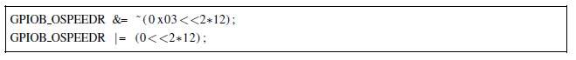
1)配置GPIOB_MODER寄存器
首先需要把PB12引脚配置成输出模式，GPIOB_MODER寄存器i可以配置响应的16个I/P引脚，每个I/O引脚占用2个寄存器位，对应PB12占该寄存器的24、25位，设置成“01”时GPIOx为输出模式。
2)配置GPIOB_OTYPER寄存器
在配置PB12为输出模式之后，需要设置输出的类型，这里使用推挽输出类型，即设置OTYPER12寄存器位，该位为0时引脚即为推免模式。
3)配置GPIOB_OSPEEDR寄存器
在配置PB12为输出模式之后，接着需要设置引脚的输出速度，因为LED的点亮对于电平速度没有特殊需求，所以可以任意设置。配置OSPEEDR寄存器的OSPEEDR 24和25位，这里设置位00，即PB12的输出速度位2MHz。

Slide 44
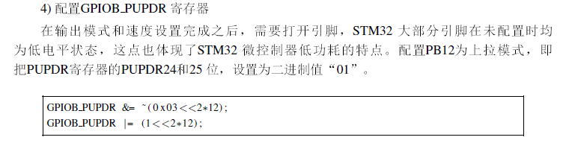
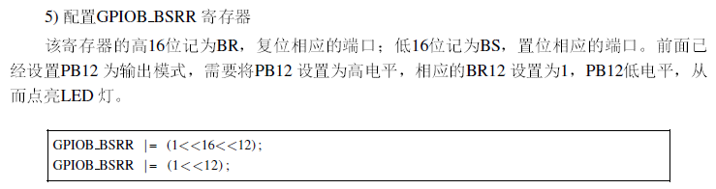
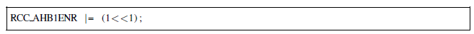
4)配置GPIOB_PUPDR寄存器
在输出模式和速度设置完成之后，需要打开引脚，STM32大部分引脚在未配置时均为低电平 状态，这点也体现了STM32微控制器低功耗的特点。配置PB12为上拉模式，即把PUPDR寄存器的PUPDR 24和25位，设置为二进制值“01”。
5)配置GPIOB_BSRR寄存器
该寄存器的高15位几位BR，复位响应的端口；低16位记为BS，置位相应的端口。前面已经设置PB12为输出模式，需要将PB12设置为高电平，相应的BR12设置为1，PB12低电平，从而点亮LED灯。
6)配置时钟
GPIO的相应配置已经完成，需要打开GPIOB的时钟。GPIOA，GPIOB，
…，分别设置寄存器RCC_AHB1ENR的0位，1位，…，开启GPIOB端口的时钟。

Slide 45
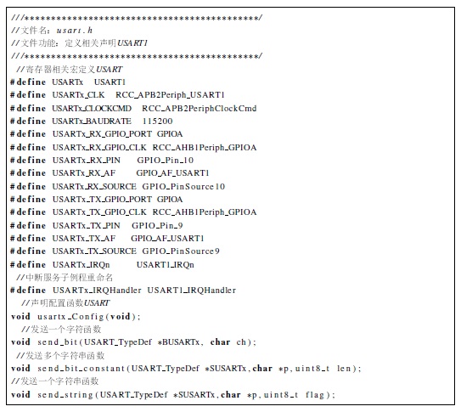
2.USART通信程序设计
芯片STM32F407VGT6有内置的USART，可以完成器件之间通信。在该通信工程里，需要创建三个文件，分别usart.h、usart.c以及main.c，并且在文件stm32f4xx_it.c中添加中端服务子例程。
使用STM32F407VGT6的GPIO PA9和PA10作为USART通信的发送和接收口，串口名称为USART1，时钟为APB2。
1）usart.h 文件

Slide 46
2）usart.c文件
usart.c是完成对usart.h中声明函数的定义，除此之外，为了方便人机交互，需要对c语言
函数库中的输入/输出函数fputc()和fgetc0进行重定向，这样就可以直接使用printf()等c语言标准函数在串口调试助手上显示字符串，具体代码参见附录A.4。
代码中主要函数如下：
(l)usartx_Config()：主要功能是对USART过行配置，包括对引脚复用功能的配置、中断初
始化、配置NVIC、配置USART1的参数（波特率、字长、停止位、奇偶校验）等。并使能中
斯函数USART_ITConfig（USARTx，USART_IT_RXNE，ENABLE）中的参数，最后启动串口，完成对USART的配置。
(2)send_bit()：函数主要功能是完成一个字符的发送，可以使用固件库stm32f4xxx-usart.c
中的USART_SendData()和USART_GetFlagStatus()函数。
USART_SendData()函数的功能是从串口发送一个字符，其第一个参数为USARTx，即串口号，第二个参数为要发送的字符；而函数USART_GetFlagStatus()的功能为判斯发送是否结束，
其第一个参数也是串口号，第二个参数为要检查的标志，这里使用“USART_FLAG_TC”，即
监测是否发送完成。
(3)send_bit_constant()与send_string()两个函数是对send_bit()函数的调用来实现发送一串字符串。
(4)fputc()与fgetc()这两个函数是对C语言库中的函数过行重定向。

Slide 47
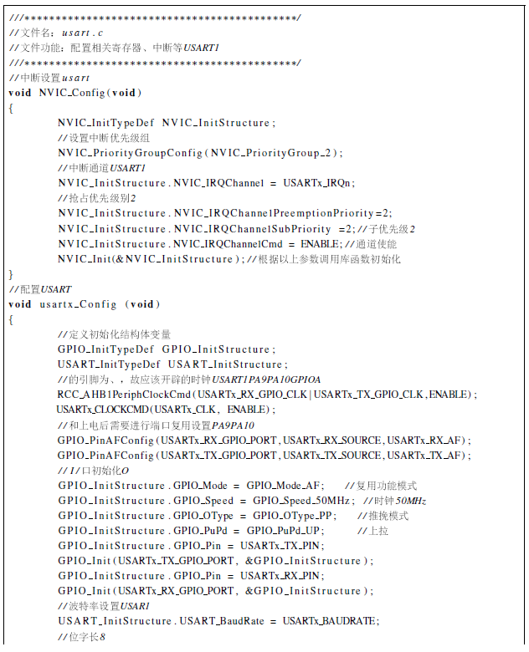
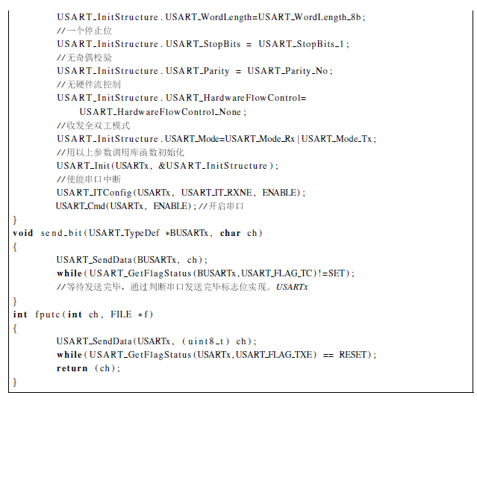

Slide 48
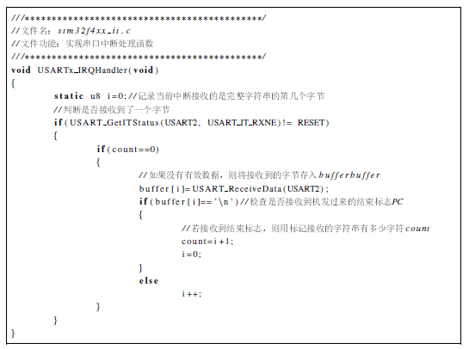
3）stm32f4xx_it.c文件
在stm32f4xx_it.c文件中添加中断服务子例程，在中断函数中讲USARTx接收寄存器接收的字节存入buffer数组，并用count标记接收的字符数代码，参见附录A.5。

Slide 49
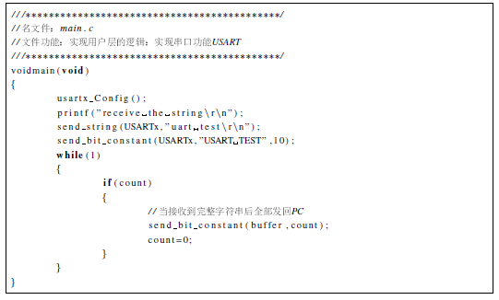
4）main.c文件
在编写完以上子函数后，就可以进行用户层的逻辑代码编写了。
整个USART的逻辑为，当芯片USART的接收寄存器有数据时，便产生一个接受中断，转去执行中断服务子例程，该子例程将接收数据寄存器中的数据存放到数据缓冲区buffer中。数据是否接收完毕，以接收到的字符是否为‘ \n’为标志，若接收到 ‘ \n’，则表示当前发送的字符己经完成。这样就把从电脑接收的字符存人buffer中。然后，开发板再将buffer中的字符发送给电脑，以便在串口调试助手中显示。

Slide 50

3.循环缓冲区程序设计
缓冲区作为内存中的一块用来存放信息的区域，不仅可以匹配处理速度的不同的USART与STM32微控制器主程序，还可以显著减少内存的读写次数，提高程序的效率。循环缓冲区是在缓冲区的基础上过行首尾相连，类似数据结构中的循环队列，通过指针指示内部的元素 读写位置。元素在取出之后，不需要移动其他元素的位置，只需要移动读指针即可，元素的写入也是一样。
（a）缓冲区初始状态
循环缓冲区头尾和接，write写指针与read读指针指向缓冲区头部，此时循环缓冲区为空，如图所示为缓冲区初始状态。

Slide 51

举例说明循环缓冲区的工作方式：
假设写入一个元素A，如图（a）所示的A写入缓冲区的状态，此时的写指针前进一位，读指针位置不变。接着再写人一个元素，追加在A之后，如图（b）所示的B写入缓冲区的状态。 接着从循环缓冲区读取一个元素，按照之前添加的顺序，首先读取的是元素A，此时read读指针前进一位，如图（c）所示的A被移出缓冲区的状态。接着继续往缓冲区添加元素C,D,E,F,G,H,此时缓冲区满,如图(d)所示。
Notes:
缓冲区满之后，会返回缓冲区满的标志，此时是不能再往缓冲区写入，但可以读取元素，其读取元素与上述读取方法一样。对于缓冲区满的判断，可以总是保持一个存储单元为空。如果读写指针处于同一位置时，则缓冲区为空；如果写指针的下一个位置就是读指针所在的位置，则缓冲区为满。在理解了循环缓冲区的原理之后，在开发USART通信时，就可采用此循环缓冲区开发代码。

Slide 52
在理解了循环缓冲区的远离之后，在开发USART通信时，就可采用循环缓冲区开发代码，具体代码参见课本附录A.4。
代码中主要函数如下：
（1）Buff_Empty ( )函数：主要功能是用于判断缓冲区是否为空；
（2）Buff_FULL ( )函数：主要功能是用于判断缓冲区是否为满；
（3）write_Char（）函数：主要功能为写入一个有效字符；
（4）read_Char（）函数：主要功能为读出一个有效字符；
（5）num_blankBuff（）函数：主要功能为检查缓冲区剩余空间；
（6）num_usedBuff（）函数：主要功能为检查缓冲区当前已用空间；
（7）print_Buff（）函数：主要功能为输出缓冲区内容；
Notes:
缓冲区满之后，会返回缓冲区满的标志，此时是不能再往缓冲区写入，但可以读取元素，其读取元素与上述读取方法一样。对于缓冲区满的判断，可以总是保持一个存储单元为空。如果读写指针处于同一位置时，则缓冲区为空；如果写指针的下一个位置就是读指针所在的位置，则缓冲区为满。在理解了循环缓冲区的原理之后，在开发USART通信时，就可采用此循环缓冲区开发代码。

Slide 53
7.4 本章小结
嵌入式最小系统是以嵌入式处理器为中心
具有完全相适配的存储电路、电源电路、时钟电路、复位电路、JTAG电路、以及系统总线扩展等，保证嵌入式处理器正常运行的系统。
本章介绍了如何搭建一个最小的硬件系统，并在此硬件系统上实现循环缓冲区。通过本章的介绍，让读者了解整个系统的搭建过程。

